Slide 1
“POR AQUÍ ES UN CAMINO…”
VAMOS A COMPARTIR NUESTRAS EXPERIENCIAS, LOGROS, TROPIEZOS Y DESCUBRIMIENTOS.
Francis Michael Backhouse
CMC CHILE, 2022

Slide 2

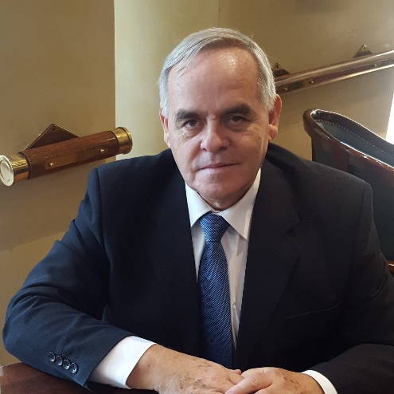
Confiabilidad y Gestión del Mantenimiento Orientado a Resultados e Implementación de Mejores Prácticas
Francis Michael Backhouse
CEO – Presidente IDCON LATAM
f.Backhouse@idcon.com

Slide 3
Identificación de Oportunidades de Mejora
Cuán buenos pueden llegar a ser
Critical
Period
Potencial
Gap
Cuán Buenos son
Homework
Tiempo
Notes:
Esta curva nos muestra que todas las Plantas o Industrias pueden mejorar aun mas su desempeño en el tiempo de manera sostenible al implementar las CBP en CGM. Es así como se pueden identificar oportunidades de mejora (Gap) al compararse con las empresas de clase mundial cuyos 10 procesos claves de CGM se desarrollan según las CBP.

Slide 4
Mejores Prácticas Vigentes (CBP) en Confiabilidad y Mantenimiento
Procesos Claves
RCPE
PyP
Habilidades
MP
Talleres
y Herr.
Liderazgo
y
Organización
G. Parada
G.Rep.
Datos
Ingenieria
Sub Procesos
Soporte del Equipo
Solicitud de Trabajo
Prioridades
Planificación
Programación
Ejecución y Registro
CMMS/ Herramientas
Estrategia de MP
Instalaciones y Limpieza
Lubricación
Alineamiento
Otros Mantenimiento Rutinario
Monitoreo de Condición
Dirección y Lineamientos
Soporte y Recursos
Gestión del Desempeño. KPI’s
Mejores Prácticas/Elementos
Ejemplo: CBP Lubricación: Mejor Practica Vigente
27: CBP: Rutas engrase y Cambios de aceite están:
E1*: Documentado (tipo, volumen, freq. ubic.)
E2*: Comunicado
E3*: Comprendido
*E = Elemento
140 Mejores Prácticas
322 elementos
Notes:
Ver descripción de lámina 11.

Slide 5
Resumen de las Áreas Claves
Liderazgo y Organización
Mantenimiento Preventivo.
Gestión del trabajo de Mantenimiento, Planificación, programación y Gestión de Paradas.
Gestión de Repuestos y Bases de Datos Técnicos.
Habilidades para la Confiabilidad.
Notes:
Se Han clasificado los Procesos claves de Mayor a menor Impacto en Confiabilidad y Gestión del Mantenimiento en el siguiente Orden: Gestión del Trabajo de Mantenimiento (PyP), Mantenimiento Preventivo (MP), Liderazgo y Organización (LO). También son importantes la Gestion de Materiales y Repuestos y bases de Datos y Habilidades para la Confiabilidad.

Slide 6








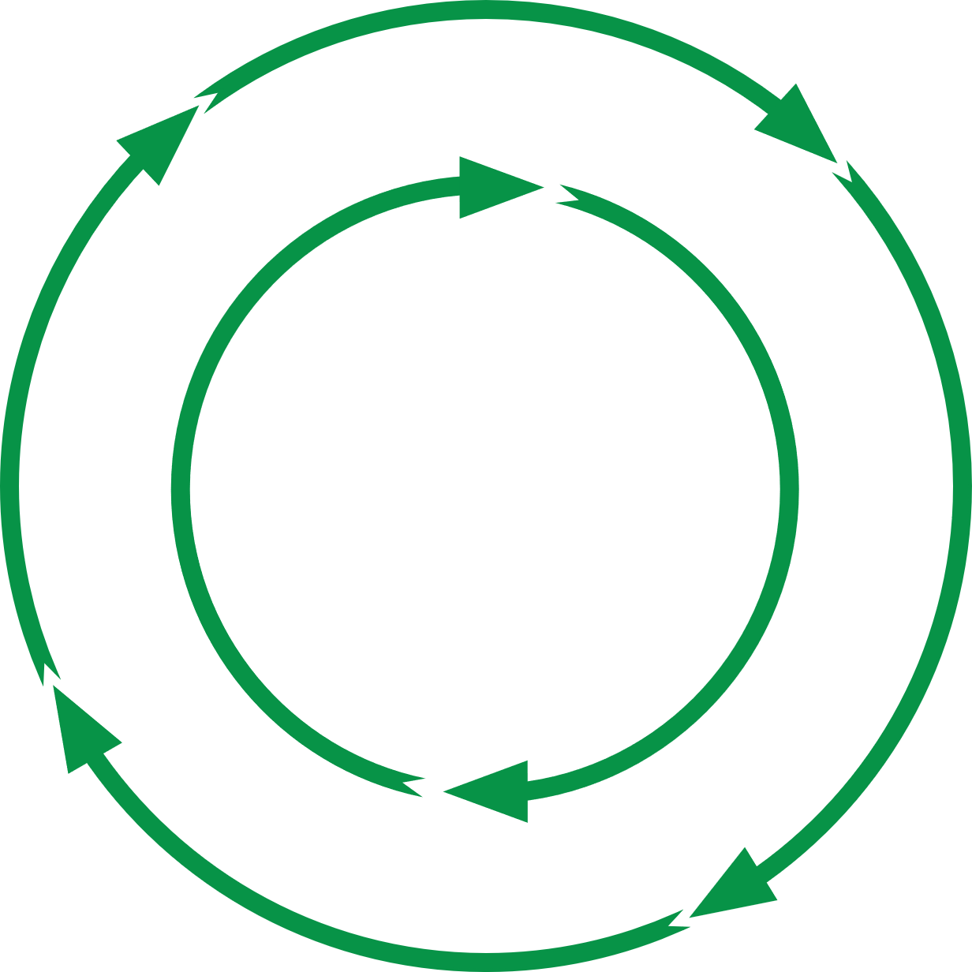



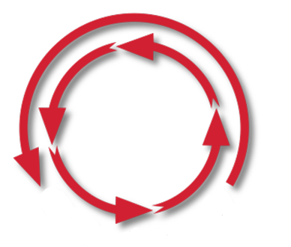
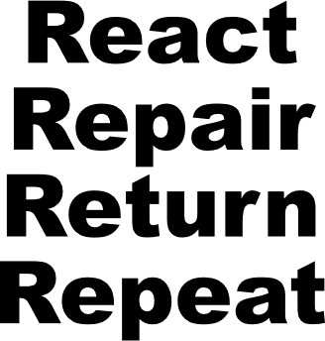





Círculo de la Productividad
Mercado
Prevención
Plan de Producción
Prioridades, Monitoreo de Condición
Planificación y Programación del Mantenimiento
Base de Datos Técnica y Bodega
Ejecutar
Mejora Continua RCPE
Círculo de
Mejora
Continua
Círculo de la Desesperación
Reaccionar
Reparar
Retornar
Repetir
Registro
Notes:
Si la organización no ejecuta bien el círculo de mejora continua o proactivo, el resultado puede ser caer en un círculo de desesperación. Se explica la importancia de cada proceso clave en el circulo de Productividad para mantenerse en el ciclo de Mejora continua o trabajar proactivamente y no caer en ciclos de desesperación o reactivos, trabajando principalmente a la falla.

Slide 7
Resumiendo (KISS)
PREVENIR
INSPECCIONAR
PLANEAR
PROGRAMAR
EJECUTAR
OBJETIVO
Ejecute bien estos procesos y obtendrá resultados
Notes:
Propósito de la diapositiva: Mostrar un proceso simplificado que se ejecutará para tener éxito.
El proceso básico para una función de mantenimiento exitosa se puede describir como cuatro pasos principales:
inspeccionar su equipo para encontrar fallas y hacer el cuidado esencial,
2) planificar el trabajo decidiendo qué y cómo lo vas a hacer,
3) programar el trabajo decidiendo cuándo y quién lo va a hacer,
4) ejecutar su trabajo siguiendo los planes y el cronograma.
Este enfoque siempre dará resultados.

Slide 8







¿En qué orden?
Implementar
Procesos
Aumentar
Confiabilidad
Reducir
costo
Notes:
Implemente bien los procesos de RORM , ósea hacer lo correcto correctamente y le garantizo que lograra aumentar la Confiabilidad Global y Reducir los costos.

Slide 9
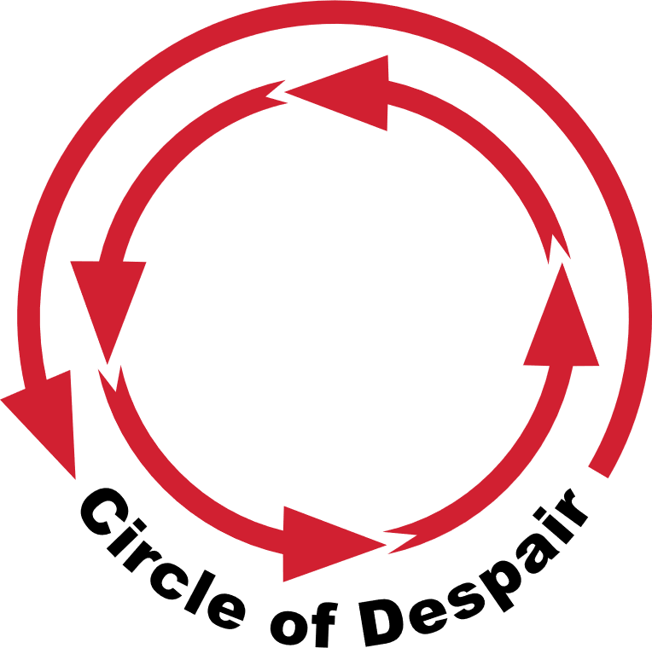

Una nota sobre Rápidos Resultados
Reactivo
Reparar
Volver a
Reparar
Circulo de Mejora Continua
S:T:
Seleccionar
Prioritizar
Proceso de trabajo
(Largo plazo)
Reparar ahora
(Corto plazo)
Notes:
Es muy importante en nuestras empresas mover la balanza hacia la derecha trabajando mayoritariamente en lo importante no urgente ( Prevenir y planificar para evitar incendios) y no en lo importante urgente (apagando incendios o trabajar a la falla).

Slide 10
El Proceso de Gestión del Mantenimiento: Visión General
Notes:
Introducción a una visión general del proceso de Gestión del Mantenimiento (Planificación y programación)

Slide 11
Gestión del Trabajo Planificación y Programación
Gestión del Backlog
COM - R
Planif.- R
OT aprobada no terminada
Recursos en linea con Backlog
Superv. Mant.- C
Supervisor Mant.- R
¿Es emergencia?
Mantenedor- C
COM - C
COM-R (Plan. 4 semanas)
Supervisor - C
Planif. - C
Identificar trabajo
Priorizar y Aprobar ST
Planear Trabajo
Programar Trabajo
Monitor Backlog:
Gte. Mant. - R
Falla Equipo
Completar ST
Priorizar Backlog de OT no planeadas
OT lista para programar
Programa diario publicado
Team - C
Mantenedor-R
COM- R
Operador - R
Supervisor Mant.- C
Todos- R
Trabajo de Emergencia
Ejecución del Trabajo
Registro detallado de trabajo
Mejoramiento continuo
Todos los materiales y herramientas listos para trabajos de emergencia
Trabajo completado
Detalles
del trabajo Registrado
Mantenedor- R
Mantenedor- R
Mantenedor- R
Ingeniero Confiabilidad- R
Supervisor - C
Supervisor - C
Supervisor - C
Gte. Mant.+ Team - C
R Responsable
C Consultado
COM Coordinador Operación Mantención
Notes:
El flujo de trabajo de la Gestion del Mantenimiento bien implementado permite en otras cosas:
1.Identificar los diferentes Subprocesos que lo componen.
2, Identificar los actores claves en cada uno de los subprocesos,
3. Definir los roles de cada uno de los actoros claves, como Responsible, Consultado, Informado y a cargo. Con esto se define la Matriz RACI y se ajustan las descripciones de cargo.
4.Implementar los flujos de trabajo para mejorar la confiabilidad.
5. Permite comparar el proceso de clase mundial con el de una empresa en cuestion.
6,- Capacitar al personal de la primera línea y al resto de la organización.

Slide 12
Pregunta Común: ¿Cuántos Planificadores y Supervisores?
1 Planificador para
7-10 Mantenedores
1 Supervisor para
10-15 Mantenedores
1 Planificador para
14-16Mantenedores
1 Supervisor para 20 Mantenedores
Mantenedores con Experiencia y Habilidades
Nivel de Habilidades y Experiencia
1 Planificador para
5-8 Mantenedores
1 Supervisor para
4-5 Mantenedores
1 Planificador para
12-14 Mantenedores
1 Supervisor para
7-9 Mantenedores
Supv. Coach de Mantenedores
Falta de experiencia y Habilidades
Sistema Pobre
Gran Sistema
Sistemas de Trabajo
(Planificacion, programación, Datos técnicos, Repuestos etc.)
Notes:
Un sugerencia de como definir dotaciones al implementar nuevos roles en una organización. Se explica como proceder con la aplicación practica de esta Tabla.

Slide 13
Primera Línea de la Organización
  Trabajo Planificado
  Un punto de contacto con solicitante
  Prioriza
Planificadores
Coordinadores
Supervisor
Técnicos
Operadores
  Trabajo Programado
  Trabajo de Emergencia
  Ejecución
Notes:
Al definir nuevos roles de acuerdo a una empresa de clase mundial es relevante que estén presentes los roles de la primera línea de una empresa de clase mundial. Aclarar que pueden ser roles que se agregan a cargos existentes y no necesariamente implican cambios en la dotación .

Slide 14






Tiene que ser una Sociedad para la Confiabilidad
Mantenimiento
equipos
confiables
Operaciones
Procesos
confiables
Produccion
Confiable
Ingeniería diseño
para la Confiabilidad
y mantenibilidad
Notes:
Para lograr la confiabilidad global o Producción Confiable deben concurrir el Mantenimiento, las Operaciones e incorporar en el diseño la Confiabilidad y Mantenibilidad de los equipos

Slide 15
Sociedad e Integración entre Operación y Mantención
Tradicional | Sociedad
Imputar las perdidas de producción por departamentos (Mec. , E/I, Prod. Etc.)
Describe Problema, Gatilla análisis critico (RCPE – ADF.). Asigna un responsable, resuelve problema, documenta y capacita.
Pregunta ¿Por qué? Y no ¿Quien?
Operador opera y mantenedor Mantiene
Operador ejecuta al menos 50% de las Inspecciones/cuidados esenciales
Paradas definidas por operaciones.
Siempre una decision conjunta
Operaciones evaluadas por la producción Cant. y calidad. Mantención por su costo.
Evaluación conjunta por confiabilidad y costo de Producción total por Ton.
Prioridades emocionales
Prioridades por importancia del negocio
Notes:
Mostrar como debe ser el desempeño de una empresa de clase Mundial cuyos miembros trabajan en Sociedad versus una empresa tradicional anclada en el pasado.

Slide 16
Definición de Mantenimiento Preventivo
Mantenimiento Preventivo
  Prevenir Fallas
  Detectar Fallas
Prevención Cuidado esencial
MPF
Monitoreo de Condicion
  Lubricación
  Alineamiento
  Balanceo
  Limpieza detallada
  Prácticas de Operación
  Prácticas de Instalación
  Filtración
  Ajustes
Metodos Objetivos
Metodos subjetivos
  Vibraciones y Monitoreo Remoto
  IR Camara/Energia
  Analisis Aceite/Particulas
  Analisis Materiales/holguras
  Presión/Flujo/Temp/ph
  nivel/peso/velocidad corrosión
  Medición circuito de motores
  Aprendizaje Máquina (IA)
  Mirar
  Oir
  Tocar
  Oler
Notes:
Siendo el Mantenimiento preventivo un Proceso clave de RORM (CGMOR) y que tiene un impacto importante en la Confiabilidad aclaramos conceptualmente sus alcances y la diferencia entre falla y avería dentro del Modelo IDCON.

Slide 17

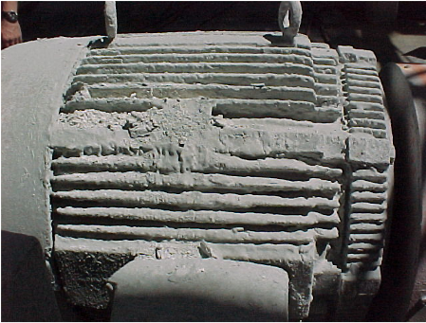
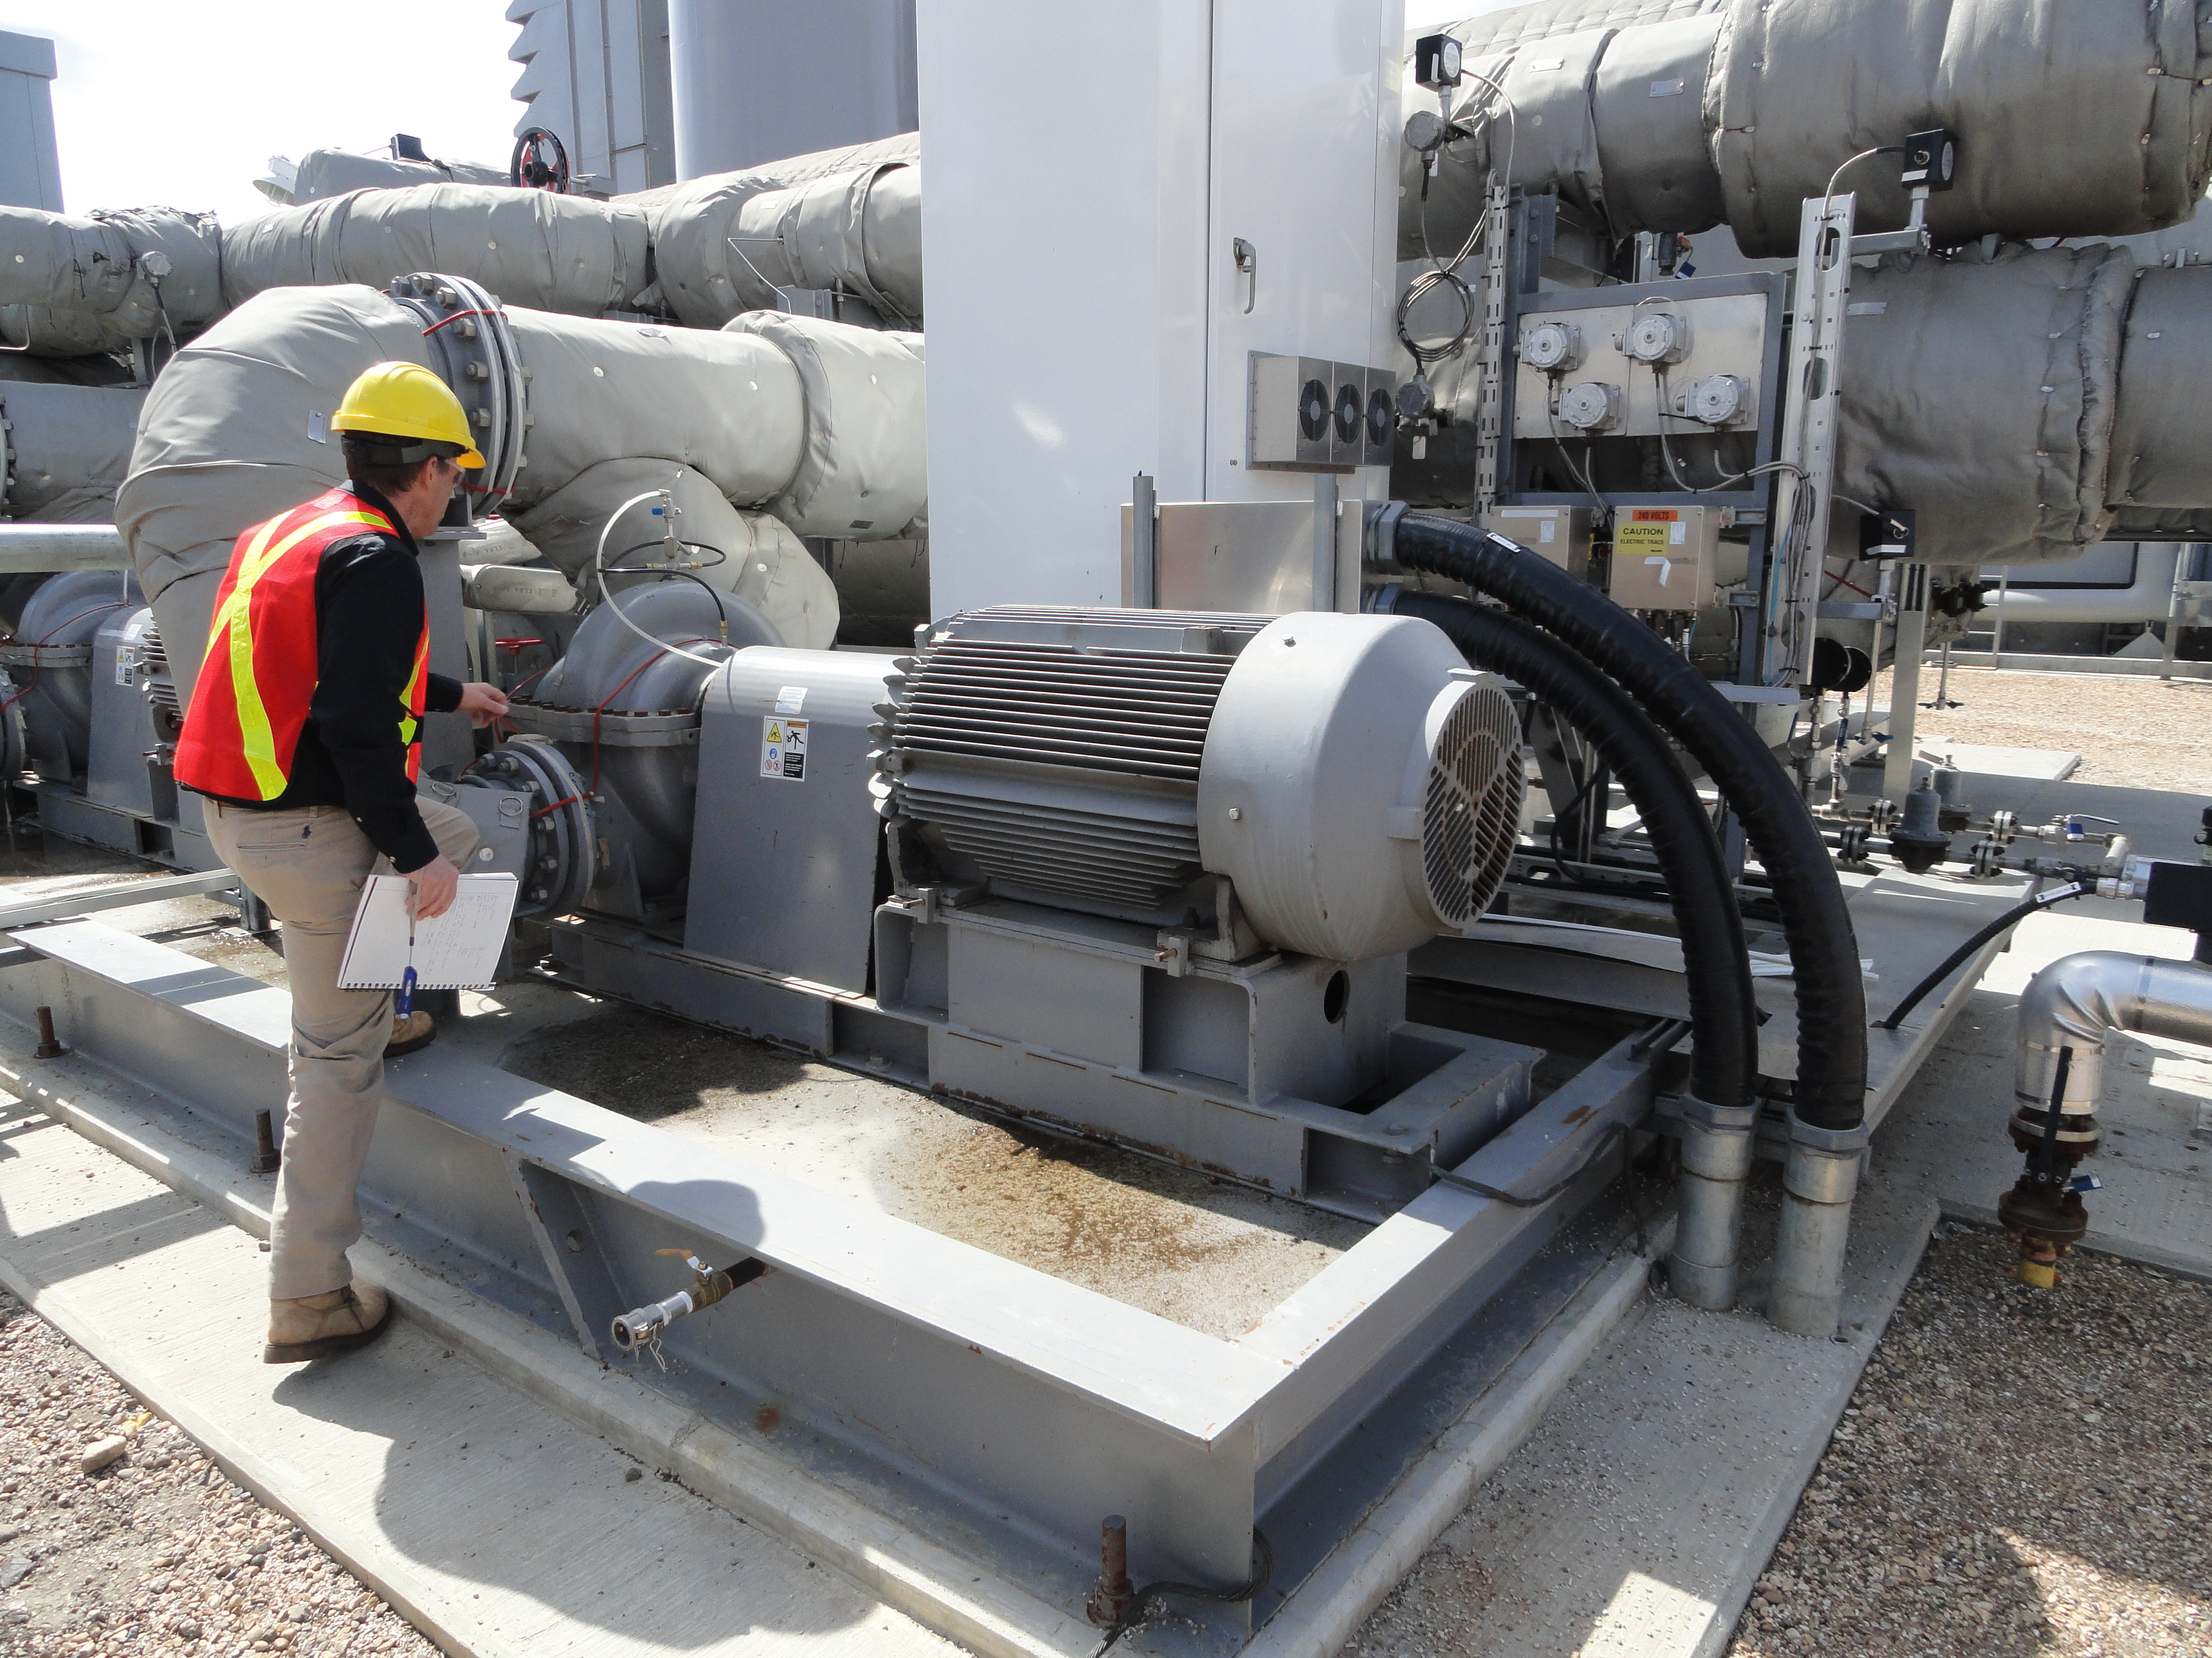
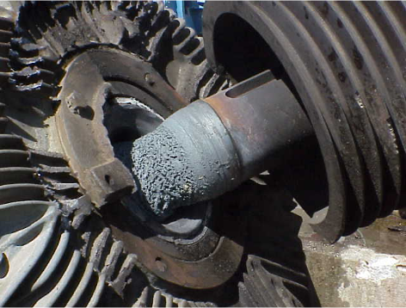
Causa raíz y período de desarrollo de la falla
Rotura
Cuando la falla está a tal punto
que el equipo es incapaz de operar
Falla
Cuando la falla llega a un nivel inaceptable
Inspección
Evento
Cuando la falla es detectada
y reportada
Cuando la falla es iniciada
Período de Desarrollo de la Falla
Notes:
Conceptos: FDP: periodo de desarrollo de una falla y MP :frecuencia de Mantenimiento Preventivo y Frecuencia de inspección.
Falla = el equipo todavía está funcionando y se puede detectar una señal de la falla en desarrollo.
Avería : el equipo ya no está funcionando y ya no realiza la función.
La Frecuencia de Inspección se puede determinar como FDP/2.

Slide 18
Modelo Implementación CBP
Fase 1
Comprender la Situación Actual
Fase 2
Plan de Acción y Caso de Negocio
Fase 3
Implementación
KPI
Fase 4
Mejoramiento Continuo
*Current Best Practices
Notes:
Un proceso de evaluación CBP se compone de 4 Fases.
Fase I: Evaluar los Procesos claves de RORM(CGMOR) de la Empresa y compararlos con los CBP identificando oportunidades de Mejora.
Fase II: Determinar en conjunto con los actores claves las prioridades, recursos necesarios y Plazos para la ejecución de las acciones acordadas. Ademas evaluar el caso de negocio que va a respaldar el Plan definiendo para los años venideros los aumentos de Produccion y OEE y disminuciones de costo previstos,
Fase III: Implementar las acciones acordadas que nos van a llevar a mejorar la Confiabilidad y los costos. Apoyar a los actores responsables con Capacitaciòn , Coaching , Talleres para transferir progresivamente el compromise por el Proyecto a la organización.
Fase IV: Reevaluar el CBP de la empresa , su progreso . Se recomiendo a los 12 o 18 meses después de la primera evaluación.

Slide 19
Fase I – Comprender La Situación Actual (Evaluación)
  Evaluar el Gap entre “Cuán Bueno se es” vs. “Cuán buenos se puede ser” en comparación con la Estrategia del Cliente
Identificar Oportunidades de Mejora
  Generar la toma de conocimiento por parte de la Organización
Objetivos Conjuntos/
Entregables
Metodo: Visitas virtuales/en Terreno
1. Preparación
2. Visita Virtual/en Terreno
3. Documentos
Solicitud de Documentación
Programa Detallado
Cuestionario
Pre-evaluación
Seminario en Terreno
Entrevistas
Recorrido de las Plantas
Presentación de salida
OPCIONAL
Análisis de Gap e Informe Ejecutivo Resumen
Herramientas Usadas
  CBP del Cliente (Fase 1) para la Confiabilidad y Mantenimiento
Notes:
Como se planifica , organiza y coordina la Fase I:
1.Preparación antes de la visita a PLanta . Revisión de documentación
2.Visita a Planta, entrevistas , visita a las areas, puntuaciòn del CBP y presentacion de Salida. Taller de Implementación.
3.Informe final 10 dias después de la vista a Planta

Slide 20
Mejores Prácticas Vigentes (CBP) en Confiabilidad y Mantenimiento
Procesos Claves
RCPE
PyP
Habilidades
MP
Talleres
y Herr.
Liderazgo
y
Organización
G. Parada
G.Rep.
Datos
Ingeniería
Sub Procesos
Soporte del Equipo
Solicitud de Trabajo
Prioridades
Planificación
Programación
Ejecución y Registro
CMMS/ Herramientas
Estrategia de MP
Instalaciones y Limpieza
Lubricación
Alineamiento
Otros Mantenimiento Rutinario
Monitoreo de Condición
Dirección y Lineamientos
Soporte y Recursos
Gestión del Desempeño. KPI’s
Mejores Prácticas/Elementos
Ejemplo: CBP Lubricación: Mejor Practica Vigente
27: CBP: Rutas engrase y Cambios de aceite están:
E1*: Documentado (tipo, volumen, freq. ubic.)
E2*: Comunicado
E3*: Comprendido
*E = Elemento
140 Mejores Prácticas
322 elementos
Notes:
Ver descripción de lámina 11.

Slide 21
Análisis de Gap (Foto)
Notes:
Análisis porcentual de los Gaps. La foto de la lamina 28 muestra una tabla en la que aparecen los 140 CBP y los 322 elementos donde de acuerdo al modelo cada uno tiene su peso especifico en porcentaje.
Cada uno de estos CBP se puntúa de 0-100 según su nivel de implementación lo que al final da un puntaje % total que corresponde al puntaje CBP de la empresa correspondiente. La foto muestra un puntaje real de una parte del CBP de la empresa evaluada.

Slide 22
Resultado de la Evaluación – Evaluación CBP
90
80
70
60
50
40
30
20
10
0
Puntaje Total CBP por Plantas
Puntajes Totales
90
80
70
60
50
40
30
20
10
0
61
79
80
76
61
61
53
52
50
49
47
1 3 5 7 9 11 13 15 17 20 22 24 26 28 30 32 34 36 38 40 42 44 46 48 50 52 54 56 58 60 62 64 66 68 70 72 72 76 78 80
Puntajes de Planificación y Programación
80
70
60
50
40
30
20
10
0
74
66
65
Liderazgo y Organización
Gestión de Repuestos
Datos Técnicos
Interfase Ingeniería
Planificación y Programación
64
63
Desarrollon de Habilidades
MP-CEMC
TOTAL
53
53
55
61
Talleres y Herramientas
Eliminación problemas Causa Raíz
42
Orden de Trabajo
Programación
CMMS
Gestión de Contratistas
Prioritización
Gestión del Backlog
Planificación
Ejecución del Trabajo
Registro
Puntaje Total Planif. Y Prog.
Notes:
La Lamina 29 es la representacion gráfica de los distintos puntajes del CBP, Ya sea total y para cada uno de los procesos claves de CGMOR. Además se muestra para el proceso de Gestión del Mantenimiento los puntajes de los subprocesos que lo componen.
La curva representa los puntajes de todas las empresas evaluadas ( mas de 100). Corresponde a la Curva de Benchmark de la empresa evaluada en comparación con el universo de empresas evaluadas.
El puntaje mas alto logrado por una empresa es de 78,8 y la media corresponde a 37,5.-

Slide 23
Fase II – Plan de Acción y Caso de Negocio
  La Planta documenta su propio Caso de Negocio y Plan de Implementación.
  Especifico para la Planta según su estado actual y Evaluación.
  El Plan de Implementación le pertenece a la Planta.
  Es una Herramienta para la Gerencia para conducir el proceso de mejora.
Objetivos/Resultados
Enfoque: Plan de Implementación y Caso de Negocio.
Un Taller de 1-2 días en cada Planta para el Plan de Implementación.
Caso de Negocio y Plan de Implementación para cada Planta.
Herramientas usadas
  Data Base de IDCON.
Notes:
La Fase II corresponde al Plan de implementación y el caso de negocio que se respalda en los aumentos de Confiabilidad y no en inversiones de capital.
El plan de Implementación se realiza en un Taller facilitado por IDCON y donde participan representantes de los distintos niveles de la organización que participaron en el proceso de evaluación CBP.

Slide 24
Fase III – Implementación - IDCON Valores y Creencias
El Rol del Consultor debe ser:
Un Educador
Un Catalizador
Un Entrenador
Un Mentor
El sentido de propiedad de las Mejores Practicas debe ser transferido a la Organización del Cliente.
Notes:
La Fase III: Corresponde a la Implementación del Plan acordado donde IDCON participa capacitando, enseñando en la ejecución , con Coaching durante la ejecucion y Talleres. Es importante que en esta fase se traspase la propiedad del Proyecto desde IDCON a la Organización

Slide 25
Ejemplo de Implementación
PROCESOS
EJEMPLO
Capacitación en sala
4 - dias de capacitación para instalar Sistema Mantención Preventiva Optimo/Mantenimiento Rutinario y Monitoreo de Condición (PM/ECCM por su sigla en Inglés))
IDCON Mostrando
en Terreno
IDCON instala Mantenimiento Preventivo para Bombas y Unidades Hidraúlicas.
Adaptar al Cliente,
Practicar e instituir
Cliente practica hacienda bajo el Coaching de IDCON
Notes:
En la lamina 32 se muestra un ejemplo de actividades de IDCON:
Capacitación en sala.
IDCON realizando las actividades en terreno , mostrando como hacer.
La organización realiza las actividades bajo el coaching de IDCON.

Slide 26
Herramientas de IDCON para Sustentar el Proceso
Re-evaluación
Gestión del Cambio (Kotter)
Coaching
Un Equipo de Lideres Reportando
Transferencia de Conocimiento
KPI’s
Notes:
Como estos procesos son 90% personas y 10% equipos se deben aplicar herramientas de Gestión del Cambio. Algunas se mencionan en la lamina 33.

Slide 27
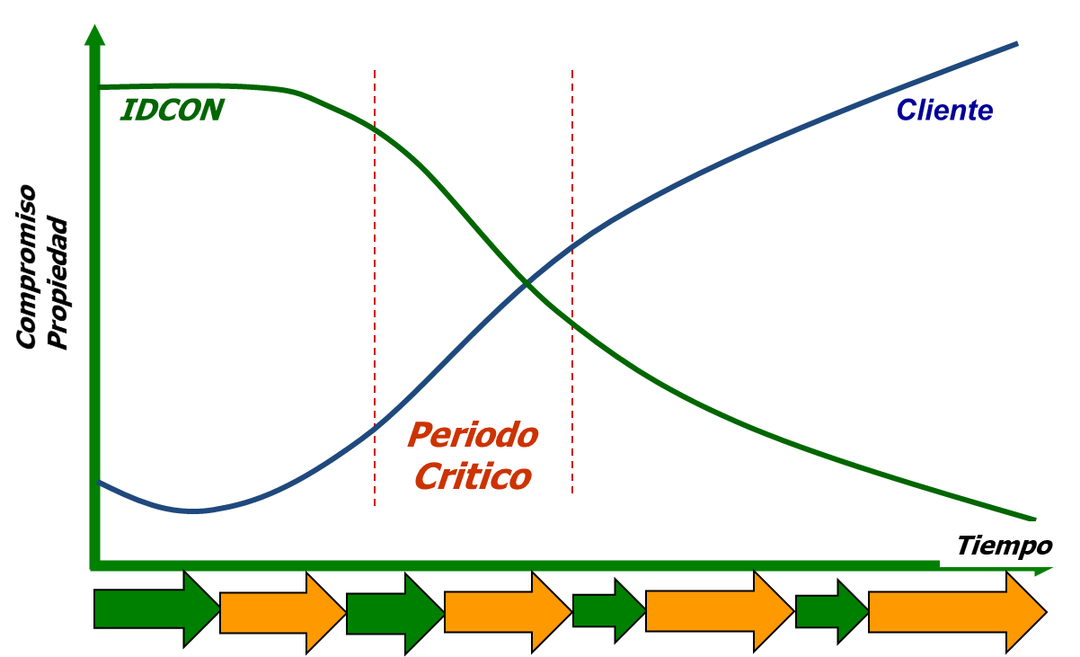
Valores y Creencias de IDCON
Consultores Delegando mas y la Organizacion del Cliente asumiendo mayor Compromiso y sentido de propiedad
Notes:
La Lamina 34 muestra una curva esperada de la transferencia del compromiso y conocimiento de IDCON a la Organización.

Slide 28
La Realidad para las Plantas
¡Reducir Costos!
y
¡Aumentar Confiabilidad!
Notes:
Las plantas y organizaciones requieren permanentemente mejorar la confiabilidad y bajar los costos de manera sostenible en el tiempo para ser más competitivas en el corto, mediano y largo plazo.

Slide 29
Camino Erróneo
Bajar Costos
Ejecutar menos reparaciones y MP
La Confiabilidad empieza a disminuir
La Confiabilidad cae rápidamente
Mantenimiento mas Reactivo
Aumentan los costos de reparaciones, perdidas de producción y repuestos
Confiabilidad cae por ciclo de trabajo mas reactivo
Costos aumentan aun mas
Solo Bajar los Costos
Confiabilidad
Costos
*MP = Mantenimienmto Preventivo
Notes:
Claramente el camino erroneo es bajar costos realizando menos mantenimiento.

Slide 30
Estrategia Correcta
Mejores Inspecciones
Se anticipa detección de fallas
Mas tiempo para planificar y Programar
Mejora de Confiabilidad
Alza temporal de costos por mayores reparaciones
Aumenta la Confiabilidad
Menos fallas bajan costos.
Confiabilidad- Calidad de Producción
Costos
Notes:
El camino correcto es mejorar la confiabilidad lo que llevara en el mediano y largo plazo a bajar los costos. Es de esperar que en un Proyecto de este tipo los primeros años suban los costos para despues bajar sosteniblemente. Esta alza temporal es producto del esfuerzo inicial por bajar el backlog de trabajo lo cual ayudara a mejorar la confiabilidad desde un inicio.

Slide 31
¿Cuál es el costo importante?
¿Costo de Mantención?
¿Costo de Mantención por Tonelada?
¿Costo Total por Tonelada?
¿Costo Total?
Notes:
Esta claro que lo mas importante en costo es bajar el costo total por tonelada

Slide 32
Fonterra
CBP Puntaje78 – Fonterra - 10 años de Foco en Confiabilidad.
1.60
1.40
1.20
1.00
.80
.60
.40
Puntaje CBP IDCON
Aumenta desde 43 a 78
.20
.00
Volumen de Producción
Costos de Mantenimiento
Notes:
Caso Fonterra, empresa Neozelandesa del rubro Lácteo y Alimentacion, que aplicando el Modelo CBP mejoro su confiabilidad y bajo sus costos. Estas mejoras se empiezan a vizualizar no antes de un año o dos.

Slide 33
Caso: Buckeye Technologies en Perry, FL (Ahora Georgia Pacific)
Especialidad. Celulosa
Periodo – 10 años
OEE subió desde 78% a 93% (15%) sin mayores modificaciones.
Costo de Mantención los primeros 4 años subió 2-5%
Costo de Mantención bajo 40% entre los años 4 y 10.
Notes:
La Laminan 40 muestra una empresa Buckeye Technologies del rubro celulosa y papel que aumento un 15% su OEE y bajo un 40% sus costos entre el año 4 y 10.

Slide 34
Caso : Buckeye Technologies
Foco en mejoras de Confiabilidad por diez años
Notes:
Para la misma empresa anterior se muestran las curvas de Confiabilidad, producción y costos.

Slide 35
Resumen
¿Tenemos una visión y objetivos claros para la Confiabilidad y han sido bien comunicados ?.
¿Tenemos un caso de Negocio/Plan de Implementación claro para la confiabilidad?
¿Tenemos un proceso de gestión de la performance y del desempeño para respaldar la confiabilidad?
¿Hemos definido para cada equipo el método de mantenimiento más rentable y hemos establecido el MP aplicable cuando corresponde?
¿Gestionamos nuestro trabajo y OT al establecer prioridades precisas?
¿Administramos nuestro backlog?
¿ Planificamos nuestro trabajo?
¿Programamos bien, usando tiempos de cierre claros?
¿Podemos encontrar nuestros repuestos cuando es necesario?
¿Analizamos bien los problemas usando el pensamiento crítico?
Notes:
Resumimos la presentación con una síntesis de las preguntas relevantes que cubren los aspectos mas importantes de una evaluación CBP .

Slide 36
Francis Backhouse
Presidente & CEO IDCON LATAM
f.backhouse@idcon.com
www.idcon.cl

Slide 37
Gracias por su Tiempo
Francis Backhouse
Presidente & CEO
IDCON LATAM
f.backhouse@idcon.com
www.idcon.cl
Notes:
Preguntas finales, agradecimiento y despedida

